Slide 1
认识等腰三角形和等边三角形
苏教版 数学 四年级 下册
WWW.PPT818.COM

Slide 2
1.让学生在实际的操作过程中，认识并掌握等腰三角形和等边三角形的基本特征。
2.在探究图形特征以及相关结论的活动中，进一步发展学生的空间观念。
3.在学习活动中，进一步培养学生对数学的好奇心，提高动手能力，培养创新意识。
【重点】认识等腰三角形和等边三角形的特征。
【难点】能快速分辨是不是等腰三角形或者等边三角形。

Slide 3
请在书本第112的方格图中设计一个你喜欢的图案，再简单交代一下你希望如何平移，最后交给你的同桌，互相挑战一下吧！
对于三角形，我们已经有了不少的认识。我们还根据角的特征把所有的三角形分成了三类，你还记得是怎样分的吗？
同桌两人互相说一说。

Slide 4
按角分类
三角形
锐角三角形
直角
三角形
钝角
三角形

Slide 5
也有不少三角形，它们的边还具有一定的特点。今天我们就来继续学习，按照边的一些特征，我们也可以命名一些三角形。
你有哪些猜想呢？不妨说一说吧！
“等边三角形”“等腰三角形”

Slide 6
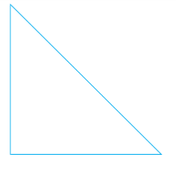
量一量下面三角形每条边的长度,看看这些三角形有什么共同的特点。
两条边相等的三角形是等腰三角形。

Slide 7
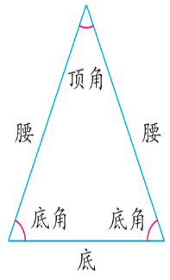
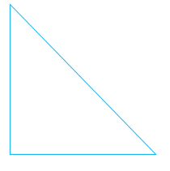
先看图。那么下面的等腰三角形的顶角和底角分别在哪里？请你来指一指。

Slide 8
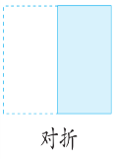
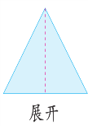
照下面的样子剪出的三角形是等腰三角形吗？先剪一剪，再比一比。
等腰三角形还有哪些特征？
等腰三角形的底角相等。
等腰三角形是轴对称图形。
等腰三角形底边上的高在它的对称轴上。

Slide 9
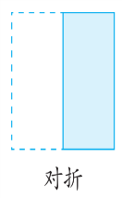
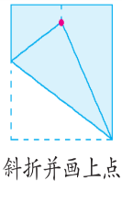
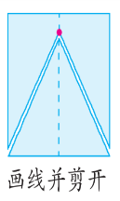
7
量一量，下面三角形3条边的长度都相等吗？
3条边都相等的三角形是等边三角形，也叫作正三角形。
你会像下面这样剪出一个等边三角形吗？

Slide 10
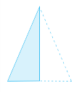
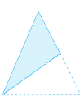
把剪下的等边三角形折一折，你有什么发现？
等边三角形的3个角相等。
等边三角形是轴对称图形。
等边三角形有3条对称轴。

Slide 11
1
你觉得，等边三角形一定是锐角三角形吗？
为什么？
如图，等边三角形一定是锐角三角形。
因为它三个角都相等，都是60°。

Slide 12
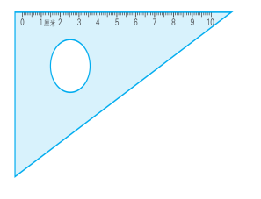
2
下面物体的面，哪个是等边三角形，哪个是等腰三角形？
等腰三角形
等腰三角形
等边三角形

Slide 13
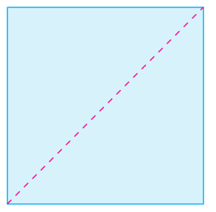
3
把一张正方形纸沿对角线剪开，剪出的两个三角形是等腰三角形吗？
是直角三角形吗？
是等腰三角形。
也是直角三角形。

Slide 14
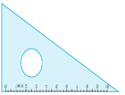
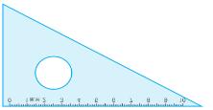
4
下面两块三角尺，拼成一个等腰三角形应该怎样拼？拼成一个等边三角形呢？同桌合作拼一拼，并说说为什么。
等腰三角形
等边三角形（每个角60°）

Slide 15
100以内数的连减方法：按从左到右的顺序减，也可以先把后两个数相加，再用第一个数减去相加的结果。
两条边相等的三角形是等腰三角形。
三条边都相等的三角形是等边三角形，也叫作正三角形。
它们只是三角形中的一小部分，不能涵盖全部，还有很多在边上不具有明显特征的三角形。

Slide 16
1
70°
一个等腰三角形的顶角是70度，它的一个底角是多少度？
55°
55°
底角和：180°- 70°=110°
一个底角：110°÷ 2 = 55°

Slide 17
2
？
110°
等腰三角形的一个底角是35度，求顶角的度数。
35°
底角和：35°× 2 = 70°
顶 角：180°- 70°=110°

Slide 18
下列几组小棒中，哪几组小棒能拼成等腰三角形？
3
（1）3厘米、8厘米、8厘米
√
（2）5厘米、5厘米、12厘米
×
5+5＜12

Slide 19
下列几组小棒中，哪几组小棒能拼成等腰三角形？
（3）7厘米、3厘米、6厘米
×
没有相等的边
（4）10厘米、5厘米、10厘米
√

Slide 20
4
用一根18厘米长的铁丝，可以围成边长是几厘米的等边三角形？
边长：18÷3＝6(厘米)
答：可以围成边长是6厘米的等边三角形。

Slide 21
要围一个边长是8厘米的等边三角形需要多长的铁丝？
8×3＝24（厘米）
答：需要24厘米的铁丝。

